Slide 1
Unidad#3
Ofimática
Contenido:
4.1 Power Point
4.2 Prezi
4.3 Word
4.4 Excel
5.5 Publish
CONVERGENCIA DE MEDIOS EDUCATIVOS, AULA INVERSA Y OFFICE
MSc. Digna Mejía Caguana

Slide 2
Breve reseña histórica de PowerPoint
PowerPoint nace en el año 1987 junto con el resto de los programas que se incluyen en Microsoft Office, de la mano de Bill Gates.
En sus comienzos, las diapositivas eran en blanco y negro y poseían las herramientas más básicas en lo que respecta al dibujo. Sin embargo, las presentaciones gráficas no volverían a ser las mismas luego de esta fantástica invención.
CONVERGENCIA DE MEDIOS EDUCATIVOS, AULA INVERSA Y OFFICE
MSc. Digna Mejía Caguana

Slide 3
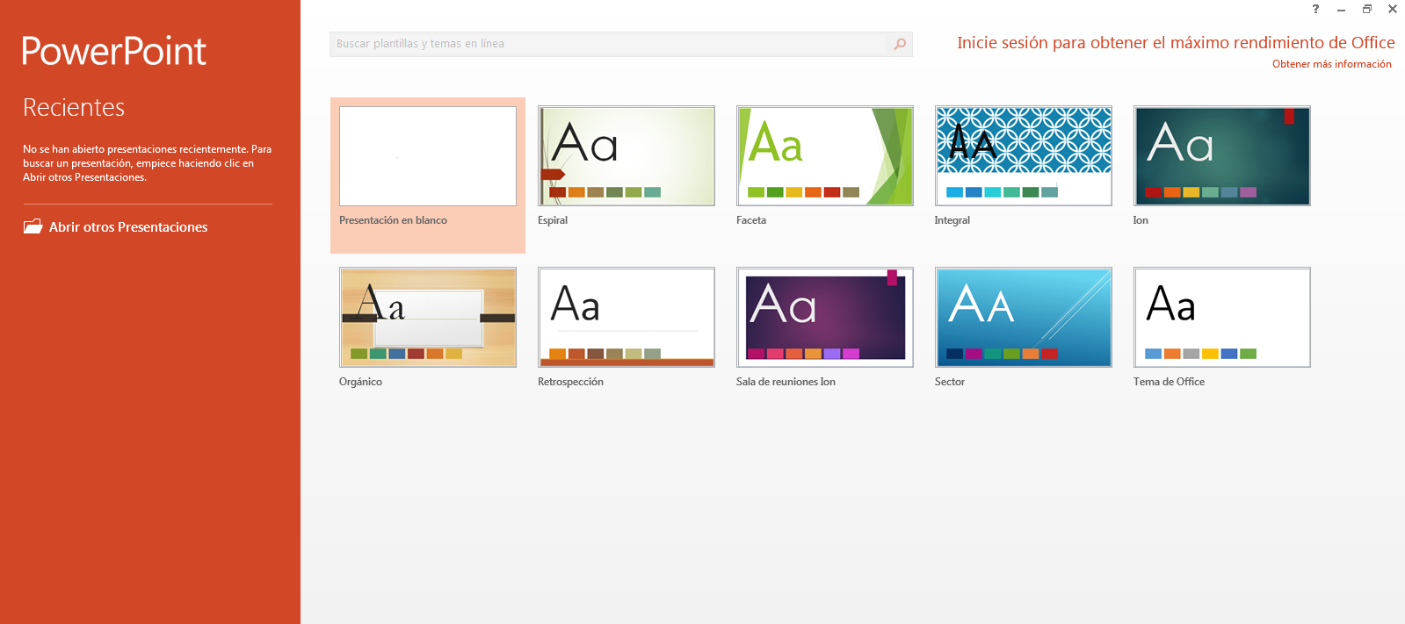
Microsoft PowerPoint
PowerPoint es un software de presentación de imágenes que te permite crear diapositivas dinámicas, en las que se pueden incluir animación, narración, imágenes, videos y mucho más.
CONVERGENCIA DE MEDIOS EDUCATIVOS, AULA INVERSA Y OFFICE
MSc. Digna Mejía Caguana

Slide 4
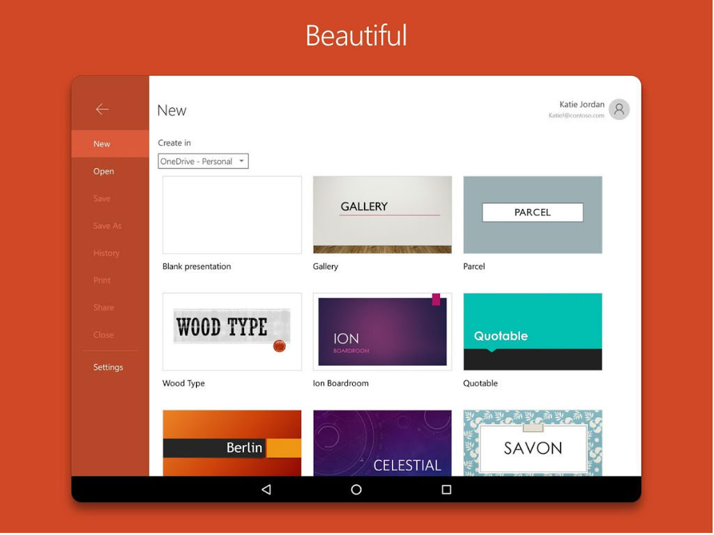
¿Para qué sirve PowerPoint?
PowerPoint
Sirve de apoyo en presentaciones de los más diversos temas, proyectando una serie de diapositivas a través del ordenador.
Una vez diseñada una pantalla se puede convertir ésta en una diapositiva y proyectarla en un ordenador.
CONVERGENCIA DE MEDIOS EDUCATIVOS, AULA INVERSA Y OFFICE
MSc. Digna Mejía Caguana

Slide 5
Características de PowerPoint
El uso de plantillas.
Introducir textos variando el color y el tamaño de las letras.
Insertar imágenes con las que se da una mejor presentación a la diapositiva.
Posee herramientas de animación.
Realizar gráficos.
Añadir videos y audios.
Posee la cualidad de abrir formatos de otras plataformas.
Puedes poner hipervínculos.
CONVERGENCIA DE MEDIOS EDUCATIVOS, AULA INVERSA Y OFFICE
MSc. Digna Mejía Caguana

Slide 6
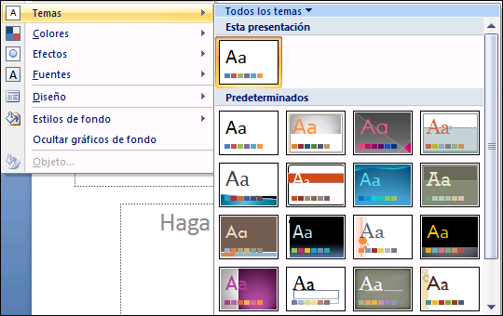
Principales funciones de PowerPoint
Editor de texto con herramientas similares a las de Word para darle formato.
Inserción y manipulación de recursos gráficos (imágenes y gráficas).
Muestra del contenido de forma continua.
CONVERGENCIA DE MEDIOS EDUCATIVOS, AULA INVERSA Y OFFICE
MSc. Digna Mejía Caguana

Slide 7
Versiones de PowerPoint
PowerPoint 1.0
PowerPoint 2.0
PowerPoint 3.0
PowerPoint 4.0
PowerPoint 95
PowerPoint 97
PowerPoint 98
PowerPoint 2000
PowerPoint 2001/XP
PowerPoint 2003
PowerPoint 2007
PowerPoint 2010
PowerPoint 2013
PowerPoint 2016
PowerPoint 2019
CONVERGENCIA DE MEDIOS EDUCATIVOS, AULA INVERSA Y OFFICE
MSc. Digna Mejía Caguana

Slide 8
Elementos de PowerPoint
Barra de título
Barra de dibujo
Barra de menú
Barra de herramientas
Barra de vista
Barra de Estado
CONVERGENCIA DE MEDIOS EDUCATIVOS, AULA INVERSA Y OFFICE
MSc. Digna Mejía Caguana

Slide 9
Principales elementos de PowerPoint
Barra de título
Es la referencia que muestra, el nombre del archivo.
Barra de menú
Se ubica automáticamente en la parte superior de la pantalla y muestra los menús que pueden desplegarse dentro de la aplicación.
Barra de Herramientas
Incluyen un grupo de botones relacionados con tareas del mismo tipo que nos llevan rápidamente a tareas asignadas de los menús antes mencionados.
CONVERGENCIA DE MEDIOS EDUCATIVOS, AULA INVERSA Y OFFICE
MSc. Digna Mejía Caguana

Slide 10
Principales elementos de PowerPoint
Barra de Dibujo
Cuenta con botones que te auxilian en el trabajo con objetos de dibujo.
Barra de Estado
Muestra mensajes sobre que es lo que sucede con PowerPoint.
Barra de Vistas
Ofrece diferentes modos de visualización que te permiten hacer cambios de presentación.
CONVERGENCIA DE MEDIOS EDUCATIVOS, AULA INVERSA Y OFFICE
MSc. Digna Mejía Caguana

Slide 11
“Cada logro comienza con la decisión de intentarlo”.
-Gail Devers
CONVERGENCIA DE MEDIOS EDUCATIVOS, AULA INVERSA Y OFFICE
MSc. Digna Mejía Caguana

